Slide 1
집값예측
이서영

Slide 2
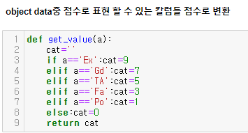
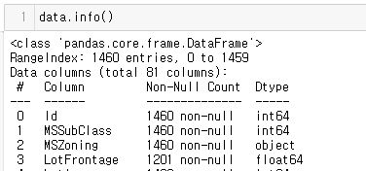

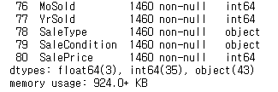
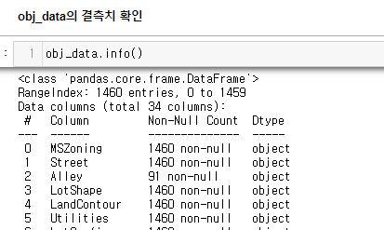

데이터 전처리 -데이터 파악 후 진행-

Slide 3
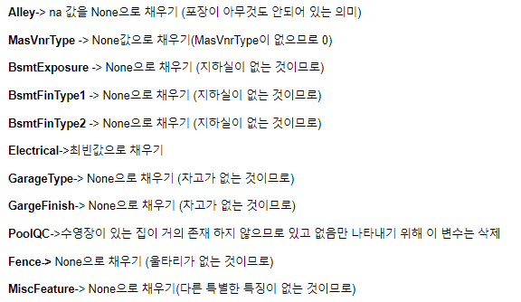
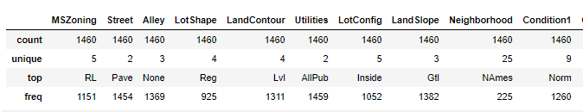
👉 NULL값 처리
👉 처리 후 데이터 분포 확인

Slide 4
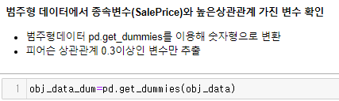
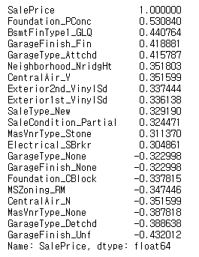
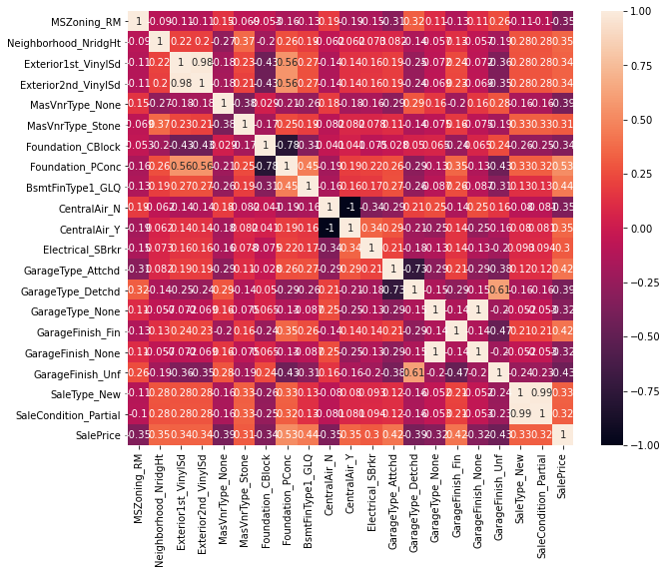
👉

Slide 5
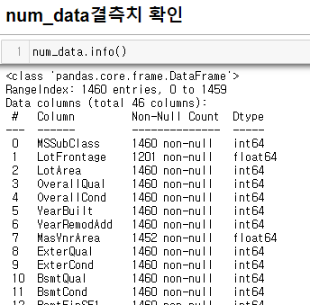
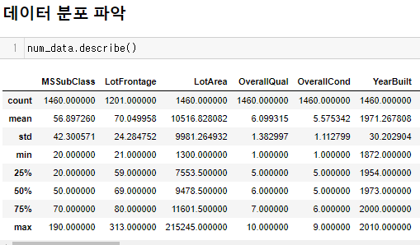

👉
결측치 처리

Slide 6

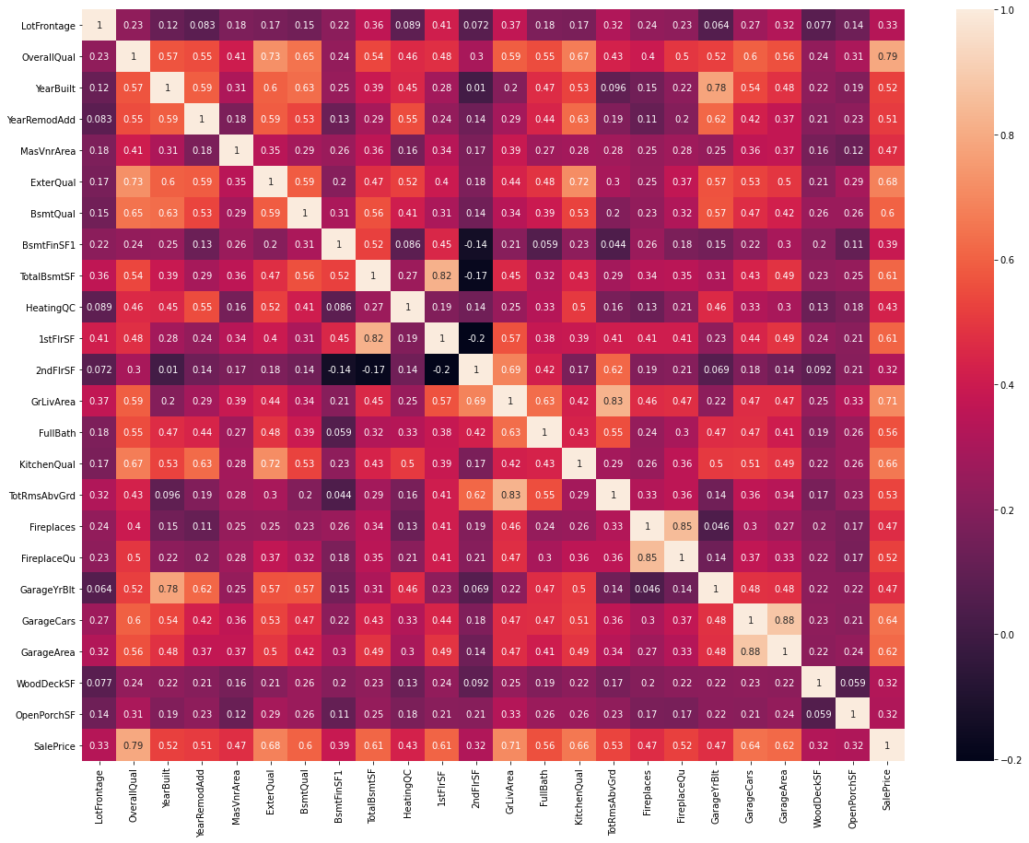
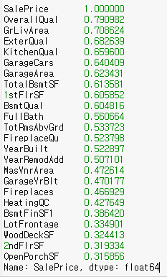
👉

Slide 7
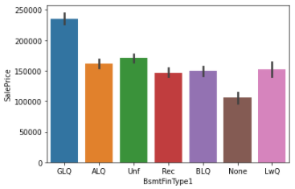
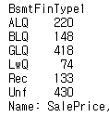
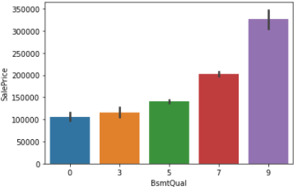
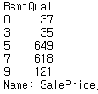
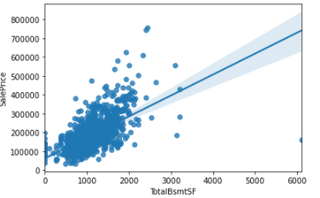
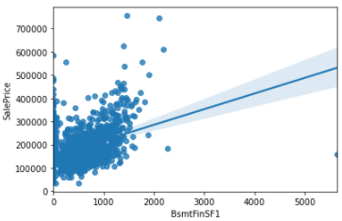
👉
집 안팎의 전반적 시설이 집값에 미치는 영향
-상관관계가 높은 변수들 중심으로 분석
1.지하실
‎٭BsmtFinType1
(지하실 마감 면적 등급)
:가장 좋은 퀄리티가 비싸며 나머지는 대체로 비슷한 가격대에 형성
‎
٭ BsmtFinSF1(지하실 마감면적)
:대체로 넓을 수록 비싸짐,
주로 440평에서 대부분 구매
٭ BsmtQual(지하실 퀄리티)
:지하실퀄리티가 좋을수록 비쌈
구매자들은 평균이상의 퀄리티이면 구매
٭TotalBsmtSF(총 지하실 면적)
:넓을 수록 비싸짐, 구매자들은
평균1000평 정도에서 구매

Slide 8
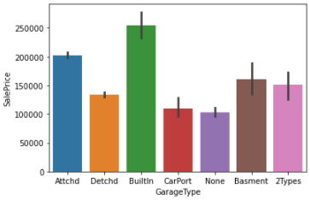
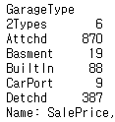
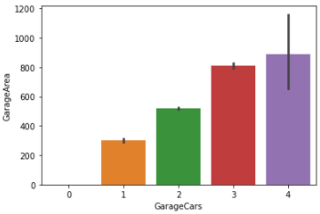
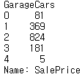
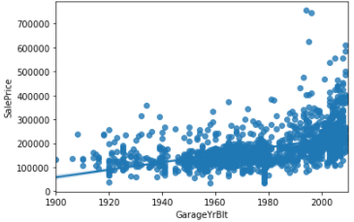
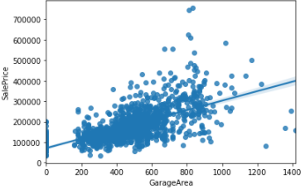
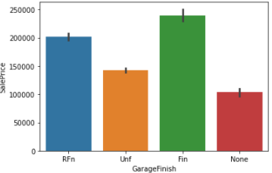

2.차고
٭ GarageType(차고유형)
: 차고가 집과 가까이 있을수록 비싸며 더 많이 산다.
٭ GarageCars(차고의 차 수용정도)
:차가 많이 들어갈수록 비싸며 평균1.5대가 들어가면 구매한다.
٭ GarageArea(차고의 면적)
:면적이 넓을수록 비싸며 평균 470평에 많이 구매한다.
٭ GarageYrBlt(차고건축년도)
:최근에 지어질 수록 비싸다.
٭ GarageFinish (차고마감)
:마감되어있지 않거나 약간만 되어있는 경우 더 많이팔리며 더 싸다.
٭ GarageQual : 차고의 질은 가격과 크게 관련이 없다.

Slide 9
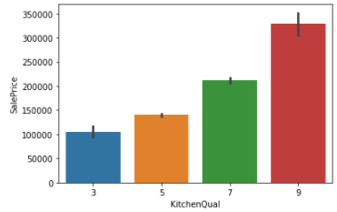

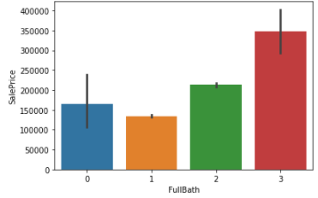

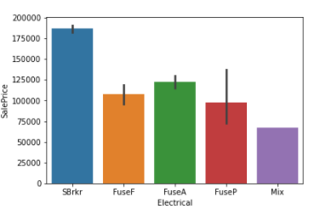
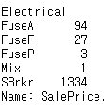
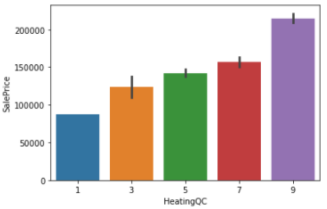
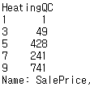
3.부엌
٭KitchenQual
:부엌상태가 좋을수록 비싸며 평균6점에서 많이 구매
4.화장실
٭FullBath
:부엌상태가 좋을수록 비싸며 평균6점에서 많이 구매
5.전기시설
٭Electrical;
:부엌상태가 좋을수록 비싸며 평균6점에서 많이 구매
6.난방시설
٭HeatingQual
:부엌상태가 좋을수록 비싸며 평균6점에서 많이 구매

Slide 10
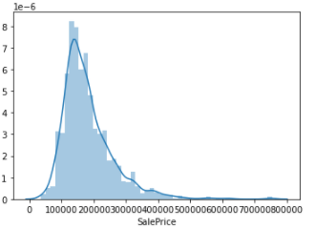
분석주제 -집 안팎의 구성요소가 어느 정도 수준을 달성하면 소비자들은 어느 정의 가격에 구매하는가
종속변수 살펴보기 -SalePrice
오른쪽 긴꼬리 분포로 치우쳐져 있음
-> 추후 스케일링 필요
👉

